Slide 1
Messe du 23 juin 2024
Fête de la
Nativité de Saint Jean Baptiste
Année B

Slide 2
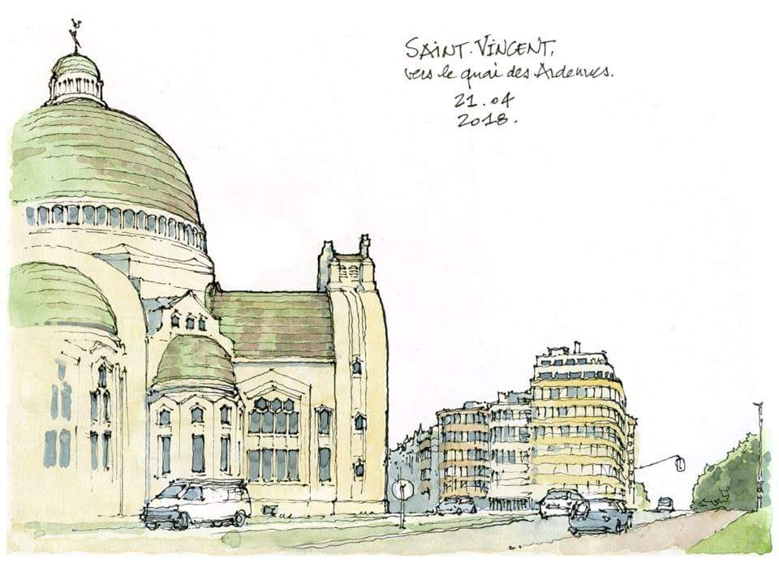

Slide 4
Si la mer se déchaîne
(Lydia Lelong / L'Emmanuel)
1.
Si la mer se déchaîne,
si le vent souffle fort
Si la barque t'entraîne,
n'aie pas peur de la mort
Si la barque t'entraîne,
n'aie pas peur de la mort
Il n'a pas dit que tu coulerais
Il n'a pas dit que tu sombrerais
Il a dit : Allons de l'autre bord, allons de l'autre bord

Slide 5
2.
Si ton cœur est en peine,
si ton corps est souffrant,
Crois en Jésus, Il t’aime,
Il te donne sa paix.
Crois en Jésus, Il t’aime,
Il te donne sa paix.
Il n'a pas dit que tu coulerais
Il n'a pas dit que tu sombrerais
Il a dit : Allons de l'autre bord, allons de l'autre bord

Slide 6
3.
Si un jour sur ta route,
tu rencontres le mal,
Ne sois pas dans le doute, Dieu aime ses enfants.
Ne sois pas dans le doute, Dieu aime ses enfants.
Il n'a pas dit que tu coulerais
Il n'a pas dit que tu sombrerais
Il a dit : Allons de l'autre bord, allons de l'autre bord

Slide 8
Kyrie
(Messe de Saint François-Xavier
Communauté du Chemin Neuf)
1.
Pardonne-moi, Seigneur,
j'ai renié ton nom Pardonne-moi, Seigneur,
j'ai quitté ta maison J'ai voulu posséder
sans attendre le don Pardonne-moi
et purifie mon cœur Kyrie Eleison, Kyrie Eleison

Slide 9
2.
Pardonne-moi, Seigneur, j'ai suivi d'autres dieux Pardonne-moi, Seigneur, j'ai détourné les yeux J'ai choisi loin de toi la richesse et l'honneur
Pardonne-moi
et purifie mon cœur Christe Eleison,
Christe Eleison

Slide 10
3.
Pardonne-moi, Seigneur,
je n'ai pas su aimer Pardonne-moi, Seigneur,
je me suis dérobé Je ne suis pas resté le gardien de mon frère Pardonne-moi
et purifie mon cœur Kyrie Eleison,
Kyrie Eleison

Slide 12
Gloire à Dieu (sur une basse de Haendel)
Gloire à Dieu au plus haut des cieux, Paix sur la terre aux hommes qu'il aime, Gloire à Dieu au plus haut des cieux, Paix sur la Terre, joie de l'univers ! 1 - Pour tes merveilles, Seigneur Dieu, Ton peuple te rend grâce ! Ami des hommes, sois béni Pour ton règne qui vient ! A toi, les chants de fête, Par ton fils bien-aimé, dans l'Esprit. 2 - Sauveur du monde, Jésus-Christ : Ecoute nos prières ! Agneau de Dieu, vainqueur du mal : Sauve-nous du péché ! Dieu saint, splendeur du Père, Dieu vivant, le Très-Haut, le Seigneur.

Slide 14
Psaume 106 :
Rendez grâce au Seigneur car il est bon !
1. Qu’ils rendent grâce au Seigneur de son amour,
qu’ils offrent des sacrifices d’action de grâce, ceux qui ont vu les œuvres du Seigneur et ses merveilles parmi les océans.
2. Il parle, et provoque la tempête,
un vent qui soulève les vagues:
portés jusqu’au ciel, retombant aux abîmes, leur sagesse était engloutie.
3. Dans leur angoisse, ils ont crié vers le Seigneur, et lui les a tirés de la détresse, réduisant la tempête au silence, faisant taire les vagues.
4. Ils se réjouissent de les voir s’apaiser,
d’être conduits au port qu’ils désiraient. Qu’ils rendent grâce au Seigneur de son amour, de ses merveilles pour les hommes.

Slide 16
Sa Parole est lumière
Sa Parole est lumière, alléluia ! Sa Parole est sagesse, alléluia ! Sa Parole est tendresse, alléluia ! Sa Parole est vivante, alléluia ! 1 - Chantez au Seigneur
un chant nouveau, Bénissez son nom
et rendez grâce, Au son de la trompette et du cor Eclatez en cris de joie !

Slide 18
SYMBOLE DES APÔTRES (Credo)
Je crois en Dieu, le Père tout-puissant,
Créateur du ciel et de la terre.
Et en Jésus Christ, son fils unique,
Notre Seigneur,
Qui a été conçu du Saint-Esprit,
Est né de la Vierge Marie,
A souffert sous Ponce Pilate,
A été crucifié, est mort et a été enseveli,
Est descendu aux enfers,
Le troisième jour est ressuscité des morts,
Est monté aux cieux,
Est assis à la droite de Dieu
Le Père tout-puissant,
D’où il viendra juger les vivants et les morts.
Je crois en l’Esprit Saint,
À la sainte Eglise catholique,
À la communion des saints,
À la rémission des péchés,
À la résurrection de la chair,
À la vie éternelle.
Amen

Slide 20
Père, nous te demandons
que l’Amour de Jésus nous soit donné
par la venue de l’Esprit !

Slide 22
Dieu notre Père, voici le pain.
(canon)
Dieu notre Père, voici le pain. Dieu notre Père, voici le vin. Pour ces offrandes,
fruits de la terre, béni sois-tu, Dieu créateur. Sur cet autel, voici nos vies, vin du Royaume, pain de la vie.
Ostinato :
Qu’ils soient pour nous eucharistie.

Slide 24
SANCTUS :
Trois fois Saint le Seigneur
Dieu de l'univers !
Trois fois Saint le Seigneur,
le fils de David !
Trois fois Saint le Seigneur
qui vient nous sauver!
Il est notre salut il est notre vie
il est la lumière ! ( bis)
Ciel et terre passeront,
ses paroles ne passerons pas.
Ciel et terre passeront,
ses paroles ne passerons pas.
Non, non , non, non, non
ne passerons pas !
Non, non , non, non, non
ne passerons pas

Slide 25
Bénis soit celui qui
vient au nom du Seigneur !
le ciel et la terre
sont remplis de ta gloire!
Hosanna! Hosanna
au plus haut des cieux !
Il est notre salut ! Il est notre vie !
il est la lumière !
Il est notre salut ! Il est notre vie !
il est la lumière !
Ciel et terre passeront,
ses paroles ne passerons pas.
Ciel et terre passeront,
ses paroles ne passerons pas.
Non, non , non, non, non
ne passerons pas !
Non, non , non, non, non
ne passerons pas

Slide 27
TU AS CONNU LA MORT (C 89)
Tu as connu la mort,
tu es ressuscité,
et tu reviens encore,
pour nous sauver.
Viens Seigneur,
nous T’aimons,
viens Seigneur,
nous T’attendons.

Slide 29
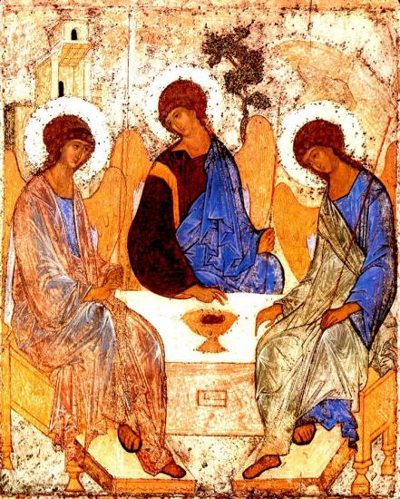

Slide 30
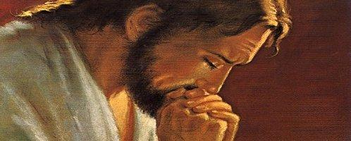

Slide 32
Prière pour la Paix

Slide 34
Christ Amour
Christ Amour Toi qui enlèves
Tous les péchés du monde
Christ Amour Agneau de Dieu
Prends pitié de nous.
Prends pitié de nous.
Christ Amour Toi qui enlèves
Tous les péchés du monde
Christ Amour Agneau de Dieu
Prends pitié de nous.
Prends pitié de nous.
Christ Amour Toi qui enlèves
Tous les péchés du monde
Christ Amour Agneau de Dieu
Donne-nous la paix.
Donne-nous la paix.

Slide 36
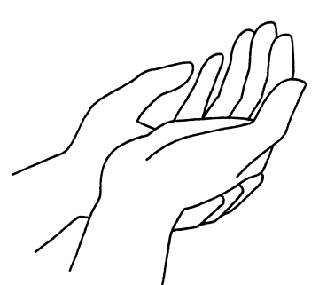
Nous demandons la grâce
de demeurer en Dieu
et de témoigner de Jésus
par notre vie

Slide 38
PRENEZ ET MANGEZ
Refrain
Prenez et mangez,
ceci est mon corps, Prenez et buvez, voici mon sang ! Ouvrez vos cœurs ! Vous ne serez plus jamais seuls : Je vous donne ma vie.
1. Demeurez en moi,
comme je demeure en vous, Qui demeure en mon amour,
celui-là portera du fruit. Comme Dieu, mon Père,
ainsi je vous ai aimés. Gardez mes paroles,
vous recevrez ma joie !

Slide 39
Refrain
Prenez et mangez,
ceci est mon corps, Prenez et buvez, voici mon sang ! Ouvrez vos cœurs ! Vous ne serez plus jamais seuls : Je vous donne ma vie.
2. Je vous ai choisis
pour que vous portiez du fruit. Gardez mon commandement
et vous demeurerez en moi. Comme je vous aime,
aimez-vous d’un seul Esprit. Je vous donne ma vie :
vous êtes mes amis !

Slide 40
Refrain
Prenez et mangez,
ceci est mon corps, Prenez et buvez, voici mon sang ! Ouvrez vos cœurs ! Vous ne serez plus jamais seuls : Je vous donne ma vie.
3. Je vous enverrai
l’Esprit Saint, le Paraclet. Il vous conduira au Père
et fera de vous des témoins. Cherchez, vous trouverez,
demandez, vous obtiendrez, Afin que le Père
soit glorifié en vous !

Slide 42
Vienne, vienne la colombe
Jean-Claude Gianada
Refrain :
Vienne, vienne la colombe
Et son rameau d’olivier,
Dans nos cœurs et dans ce monde
Où la paix reste à gagner.
Couplets :
1.- Qu’elle apporte sa lumière
Pour éclairer nos maisons,
Au-delà de nos frontières
Au-delà de l’horizon.

Slide 43
Refrain :
Vienne, vienne la colombe
Et son rameau d’olivier,
Dans nos cœurs et dans ce monde
Où la paix reste à gagner.
2.- Qu’elle habite notre rêve,
Celui que chante un enfant
Celui d’un jour qui se lève
Quand s’annonce le printemps.

Slide 44
Refrain :
Vienne, vienne la colombe
Et son rameau d’olivier,
Dans nos cœurs et dans ce monde
Où la paix reste à gagner.
3.- Vole, vole, chante et danse
Dans un ciel de liberté
Dans un ciel de tolérance
Le plus beau chant, c’est d’AIMER !
Source : Genèse 8, 10-11 : « Noé lâcha de nouveau la colombe hors de l’arche. La colombe revint vers lui sur le soir, et voici qu’elle avait dans le bec un rameau tout frais d’olivier »

Slide 46
N’aie pas peur
(du groupe Be Witness)
Dans l’océan de mes tourments,
Souvent mon cœur désespère
Face à l’abîme,
Si mon bateau dérive,
J’aurais foi en l’Éternel

Slide 47
Même au cœur de l’orage Il est là.
Quand je suis au bord du naufrage Il est là.
Quand je suis perdu, sa voix guide mes pas.
Je peux marcher sur l’eau, sur l’eau.

Slide 48
Ohoh, n’aie pas peur
Il est là !
Ohoh, n’aie pas peur
Il est là !
Il te dit : n’aie pas peur aie la foi !
Non tu n’es plus seul car je suis avec toi !

Slide 49
Ohoh lalalalalala
Ohoh lalalalalala
Ohoh lalalalalala
Ohoh lalalalalala

Slide 50
Quand mes angoisses seront tenaces,
Je fixerai mon regard
Sur ton visage qui me mène au rivage,
Pour vivre un nouveau départ.

Slide 51
Même au cœur de l’orage Il est là.
Quand je suis au bord du naufrage Il est là.
Quand je suis perdu, sa voix guide mes pas.
Je peux marcher sur l’eau, sur l’eau.

Slide 52
Ohoh, n’aie pas peur
Il est là !
Ohoh, n’aie pas peur
Il est là !
Il te dit : n’aie pas peur aie la foi !
Non tu n’es plus seul car je suis avec toi !

Slide 53
Ohoh lalalalalala
Ohoh lalalalalala
Ohoh lalalalalala
Ohoh lalalalalala

Slide 54
Ohoh, n’aie pas peur
Il est là !
Ohoh, n’aie pas peur
Il est là !
Il te dit : n’aie pas peur aie la foi !
Non tu n’es plus seul car je suis avec toi !

Slide 55
Ohoh lalalalalala
Ohoh lalalalalala
Ohoh lalalalalala
Ohoh lalalalalala

Slide 56
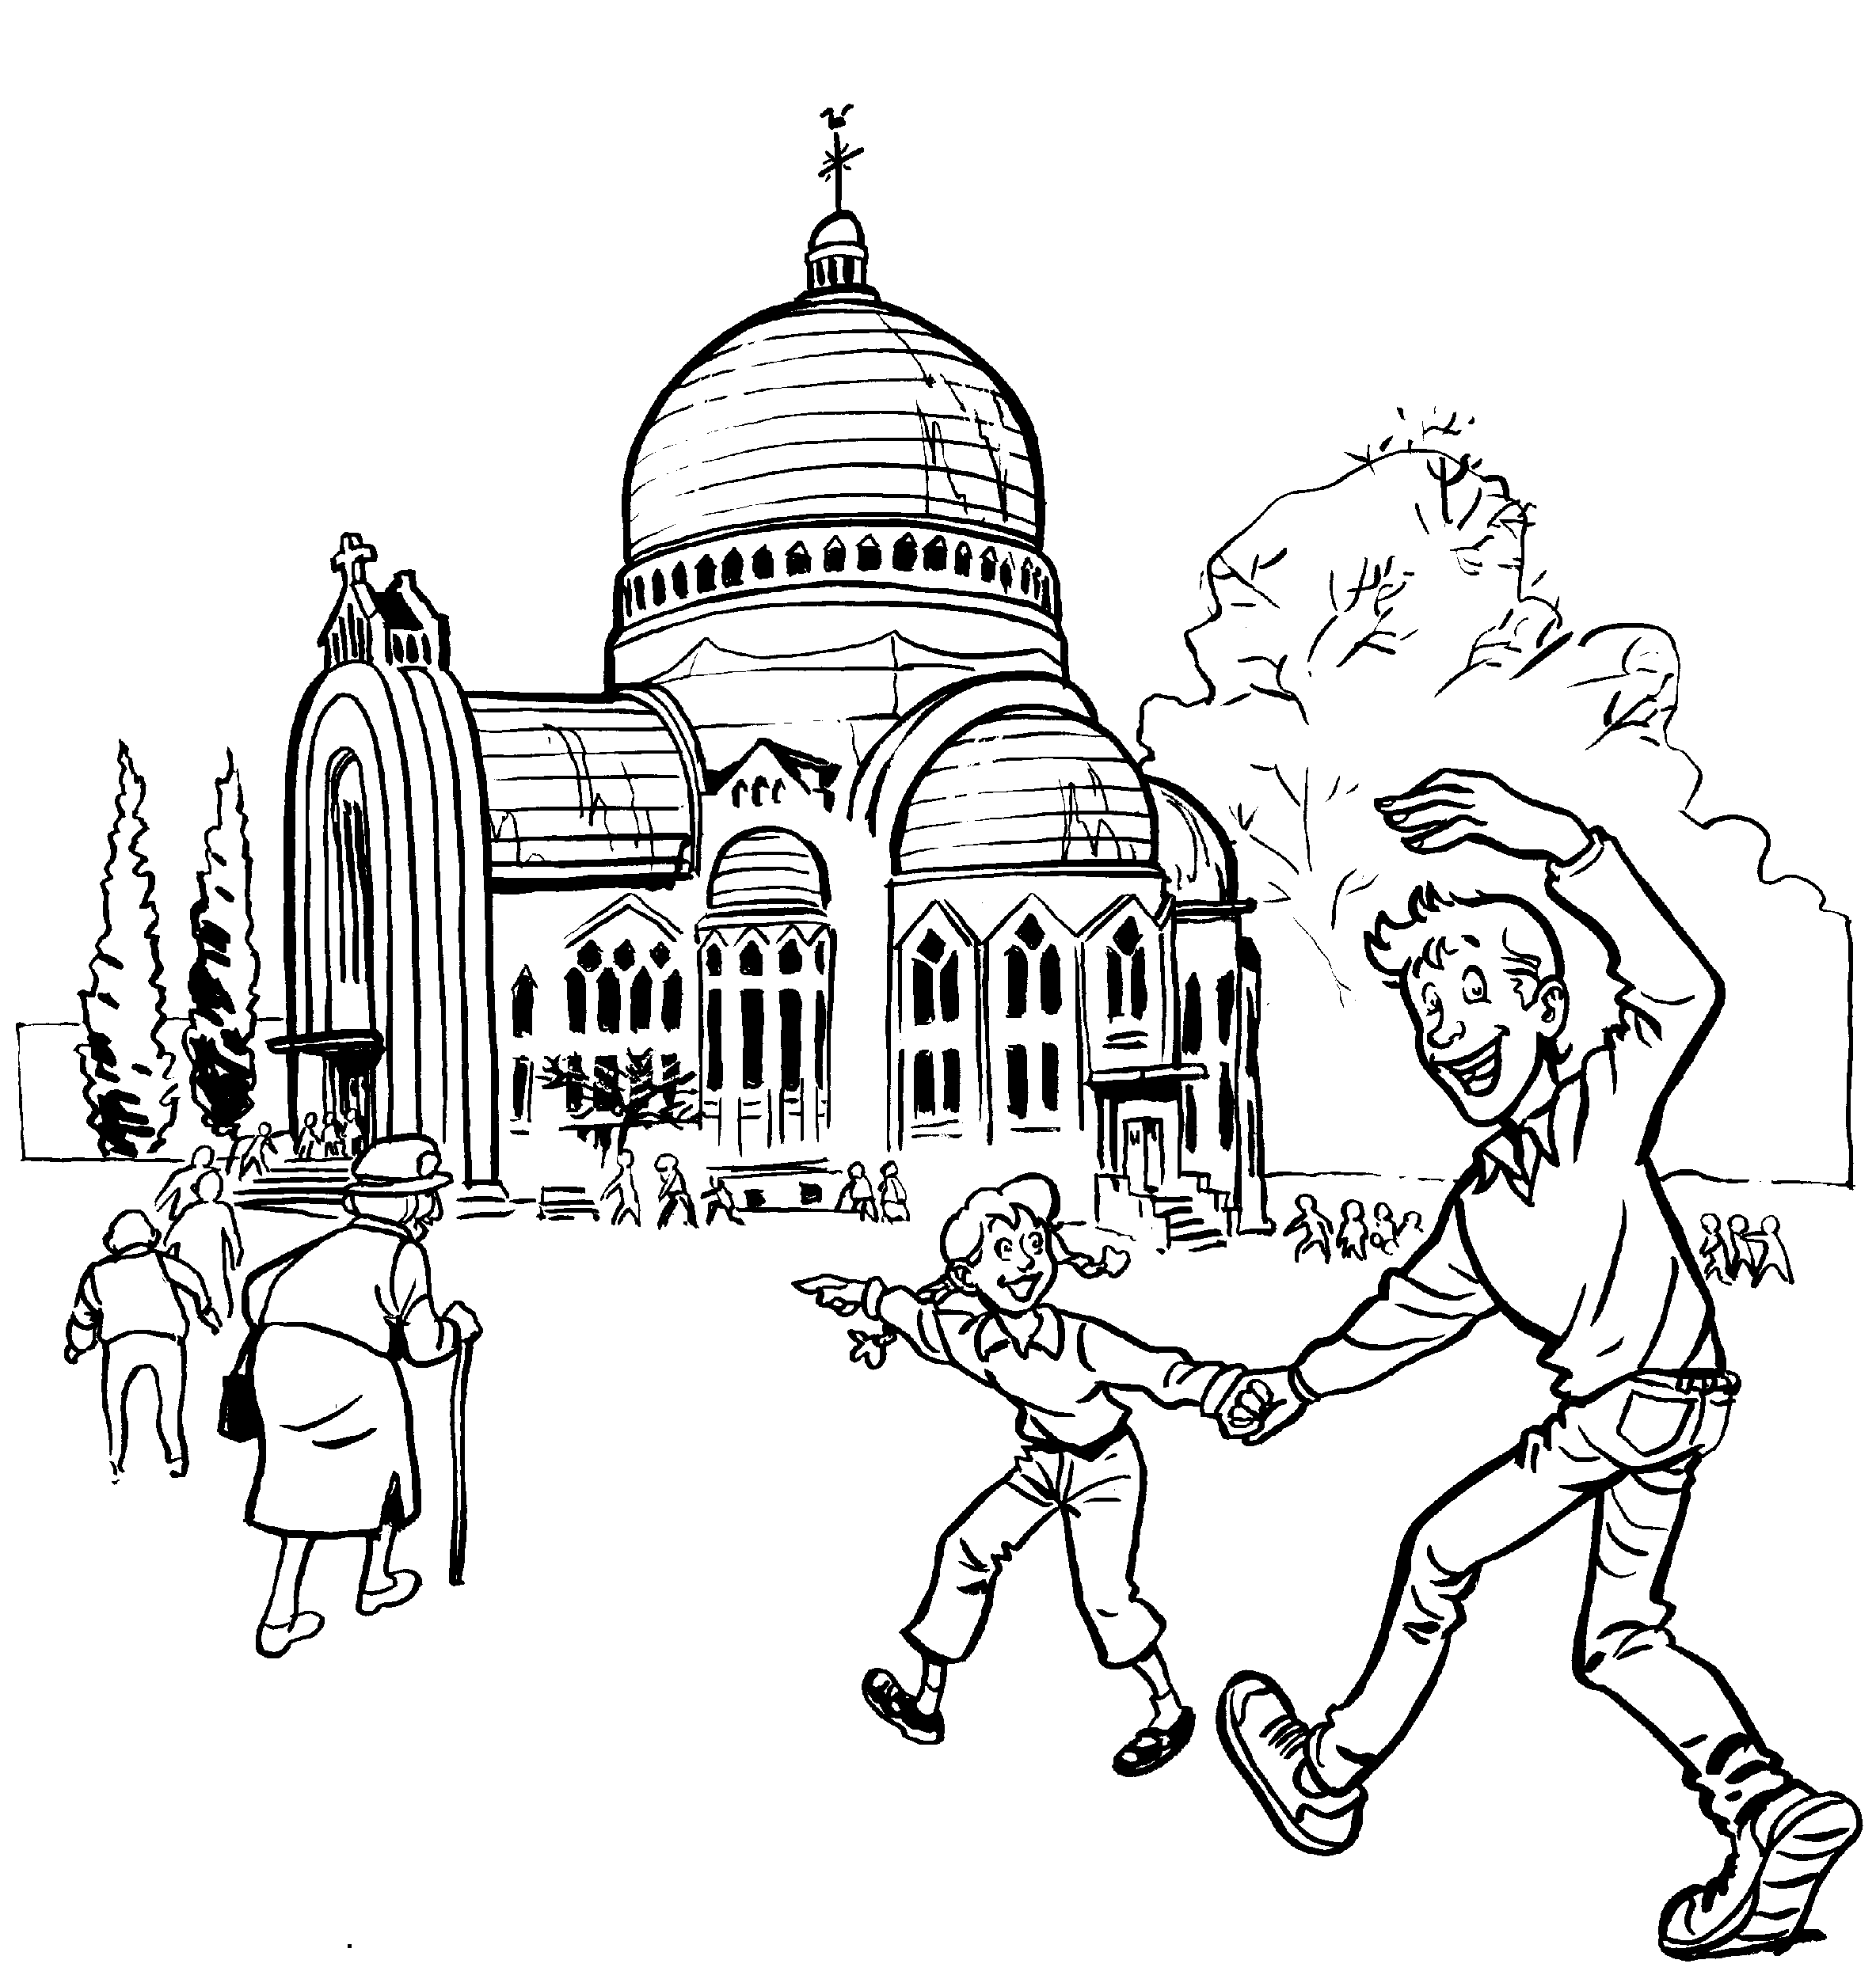
BON DIMANCHE À TOUS !
Les paroles des chants sont disponibles une semaine avant la messe sur notre site internet :
www.chorale-saint-vincent.be

